Slide 1
Виховна робота
Над реалізацією мети і завдань виховної роботи в ліцеї працює:
Заступник директора з виховної роботи –
Ліпська Анжела Ігорівна;
12 класних керівників 1-4 класів;
19 класних керівників 5-11 класів;
2 педагога-організатора – Секелик Ірина Ігорівна, Дмитришин Оксана Василівна
1 практичний психолог –
Космина Наталя Василівна;
1 соціальний педагог – Тимчук Любов Романівна;
1 завідувач бібліотекою – Гаврон Марія Євгенівна.

Slide 2
Працюють гуртки:
Художньо – естетичного профілю
Ансамбль малих форм скрипалів (керівник Башуцька Л.С.);
Ансамбль флейтистів (керівник Гайда С.А.);
Ансамбль малих форм віолончелістів (керівник Замкова Г.В.);
Ансамбль скрипалів «Домінанта» (керівник Мацишин Н.М.);
Духовий оркестр (керівник Віятик М.Ф.);
Зведених хор (керівник Купецька О.А);
Театральна студія (керівник Кльоб О.М.);
Ансамбль бандуристів (керівник Пронь С.О.);
Ансамбль класичного танцю «Перлина» (керівник Рудак С.В.);
Ансамбль народного танцю «Смайлик» (керівник Солонинко Л.В.);
Вокальний ансамбль «Візерунки», хор молодших класів (керівник Ткачик Х.Б.);
«Чарівна намистина» керівник (Яворська О.М.);
«Художня вишивка» (керівник Гулько О.Б.);
«Майстер» (керівник Романишин І.С.)
Військово – патріотичного профілю:
«Юні патріоти» (керівник Яремчук Н.О.);
«Козацький гарт» (керівник Ліпська А.І.).
Фізкультурно-оздоровчий профіль:
«Баскетбол» (керівник Давлюд О.П.);
«Футбол» (керівник Герасимчук І.В.);
«Чарівник шкіряної кулі» (керівник Олексюк І.Б.).
Спортивно – туристський напрям
«Пішохідний туризм» (керівник Плахотнік Р. А.)

Slide 3
Відкриті класні заходи
Назва заходу | Керівник | Клас
100 днів у школі (17.12.) | Фундига О.І. | 1-А
Виховний захід «В.О. Сухомлинський дітям» | Фундига О.І. | 1-А
 | Кулик Л.Т. | 1-Б
Квест – гра «Запалюємо зорі до Дня Святого Миколая» (19.12) | Бабовал Т.І. | 2-А
До Дня писемності і мови – година поезії «Ну що б, здавалося, слова». | Кучерук С.П. | 8-Б
«Над білим янголом скорботи не згасне духу смолоскип» До Доня пам’яті Голодомору 32-33 р.р. (23.11) | Яворська О.М. | 11-А

Slide 4
День писемності, свято «Рідне слово» (09.11) | Яшкін Р.М. | 7-В
Родинне свято «Традиції моєї родини» (14.12) | Яшкін Р.М. | 7-В
До 80 – річчя з дня народження Ігоря Герети «Велет духу» | Яворська О.М. | 11-А
Година пам’яті «Непогасла зірка І.Герети» (До 80 річчя відомого митця) | Кучерук С.П. | 8-Б
Конкурс віршів про зиму, Різдво, Святого Миколая | Кулик О.І. | 1-Б
Бібліотека – дім твоїх друзів (18.10) | Шанайда О.І. | 2-В
«Autumn talent show» (відкрите шоу талантів англійською мовою) | Лепко Л.Б.
Родинне свято “Андріївські вечорниці” | Янусь С.В., Кузнєцова Н.В. | 4-А

Slide 5
Виховний захід «Ти – людина, значить, маєш права» | Казаєва Н.А. | 9-А
Година відвертої розмови «Краща вакцина від СНІДу - інформація» | Секелик І.П. | 10-А
«Знати, а не боятися». Як запобігти ВІЛ – інфікуванню (04.12) | Яворська О.М. | 11-А
До Всесвітнього Дня Гідності. Круглий стіл з елементами тренінгу. (27.11) | Орос Н.Т. | 10-Б, 10 А
Заходи до Дня музики | Гусак Л.І. | 6-В
До Дня вшанування Т.Г. Шевченка | усі
Свято “Прощавай, Букварику” | Фундига О.І., Кулик Л.Т., Дембровська Н.М. | 1-А, 1-Б, 1-В
Весела перерва: гаївки, веснянки | Рябова С.І. | 2-Б

Slide 6
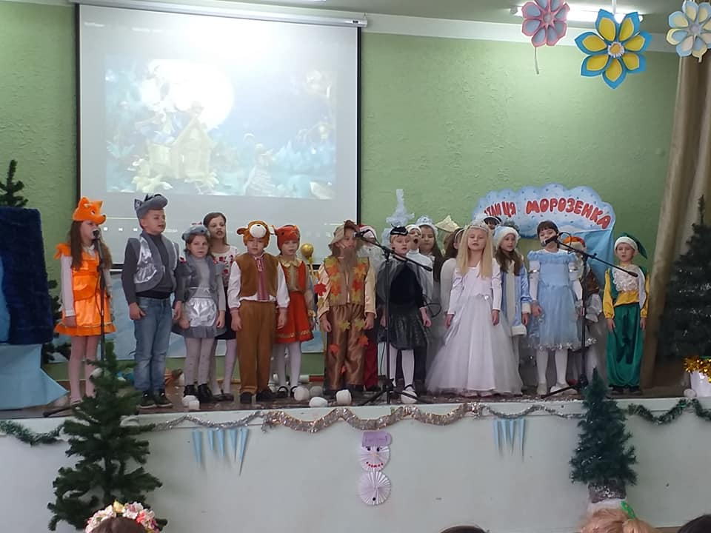
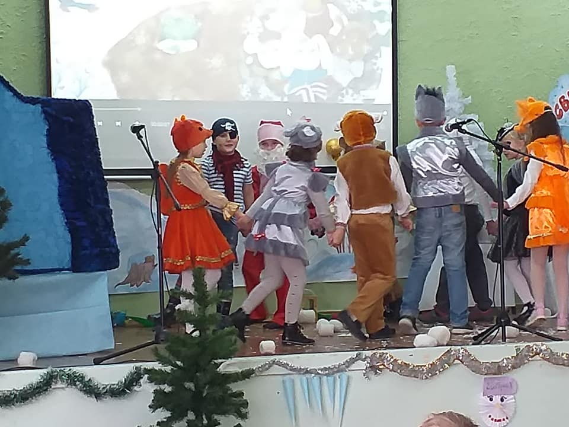
Вистава «Лісова казка» за участю учнів 2 Б класу. Над постановкою працювали: Рябова Софія Іванівна та Кузнєцова Надія Василівна. 7 лютого.

Slide 7
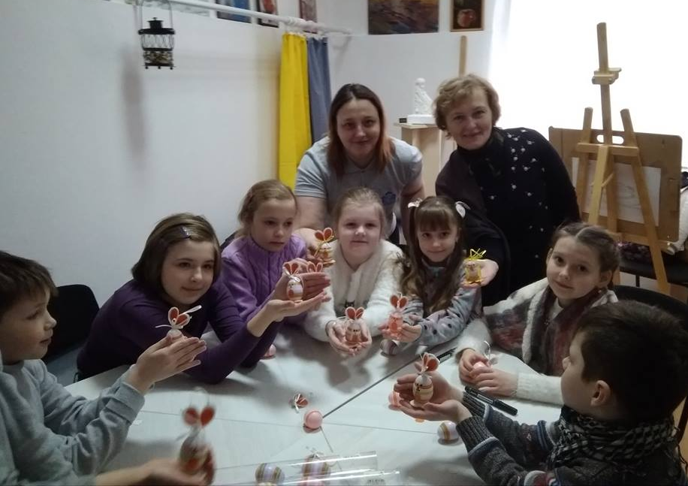
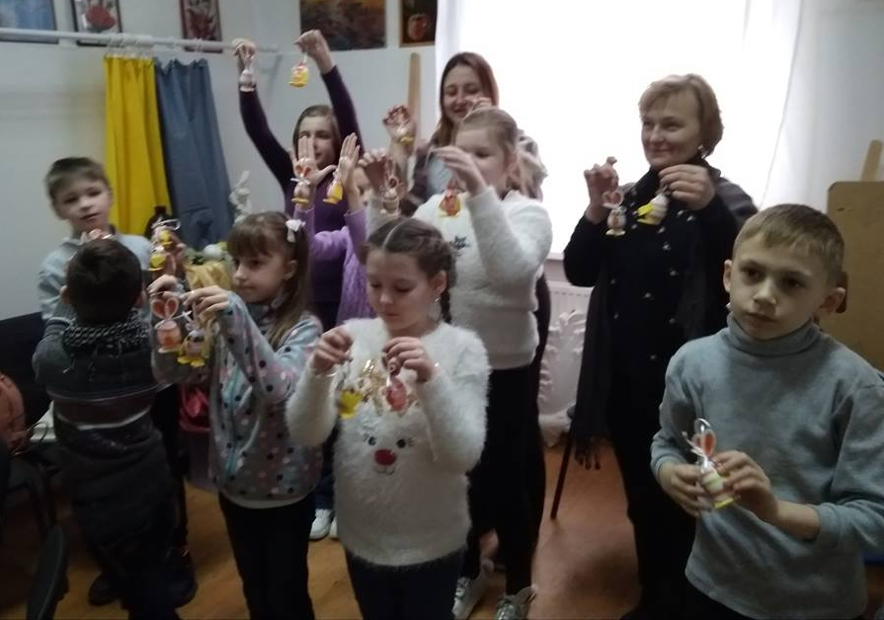
Майстер – клас “Оздоблення та виготовлення пасхальних яєць та кроликів” Мороз Т.Р. 3-В клас

Slide 8
Загальношкільні :
Свято першого дзвоника
Концерт до Дня працівників освіти, підготували учні 11-х класів
Заходи присвячені Дню Незалежності України (проводила педагог-організатор Секелик І.І., Дмитришин О.В. та учнівський парламент):
- учні 5-х , 6-х класів брали участь у квесті.
- у конкурсі малюнків на асфальті: І місце 5-А, 6-А, 6-В, ІІ місце 5-Б, 5-В, 6-Б, 7-В ІІІ місце 7-А, 7-Б.
Заходи присвячені 80 річчю з дня народження І. Герети:
- у стінах ліцею відбувся урочистий концерт
Учні 11-А і 11-Б класів взяли участь у фінансовій грі, яку проводив клуб «Партнер».
Заходи до Дня Гідності і Свободи
Команди 8-А, 8-Б класів були учасниками інтелектуальній вікторині «Що?», «Де?», «Коли?»

Slide 9
Учні активно брали участь у перших етапах конкурсів на виконання міського управління освіти і науки , а саме:
- фестивалі – конкурсі патріотичної пісні, прози і поезії, творів образотворчого мистецтва «Свята Покрова» під гаслом «Сила нескорених»;
- у рамках міського фестивалю-конкурсу Від Катерини до Водохреща учні 7-х класів брали участь у конкурсі Вертепів і колектив 7-А і 7-В класу (керівники Яшкін Р.М., Гулько О.Б.) зайняв перше місце, а театральний колектив «Корифеї нового часу», під керівництвом Секелик І.І. показали для учнів перших класів новорічну виставу «Зимова казка».
Творчі колективи представляли ліцей на міському конкурсі.

Slide 10
Назва заходу | Відповідальні | Клас
Заходи до Дня вшанування “Героїв Небесної Сотні” | Ліпська А.І., Секелик І.І., Дмитришин О.В., класні керівники | 1-11
Участь в інтелектуальному мовознавчому квесті “Відчуваю й усвідомлюю, яка красива й легка українська мова” | Класні керівники | 2-4
До Дня народження В.О. Сухомлинського. Інсценізації творів. | Класні керівники | 1-Б, 2-А, 2-Б, 2-В, 3-А, 3-В, 4-Б, 4-В
Вистава “Над часом” | Кльоб О.М. | 7-В, 8-В, 9-Б

Slide 11
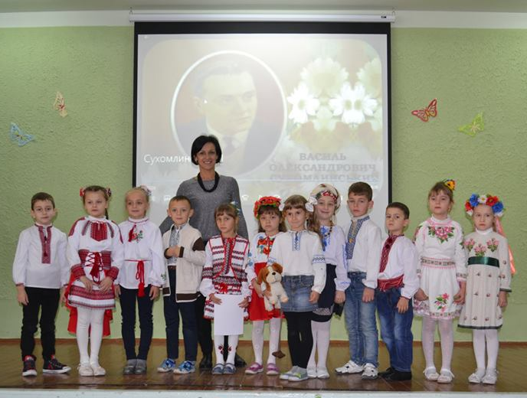
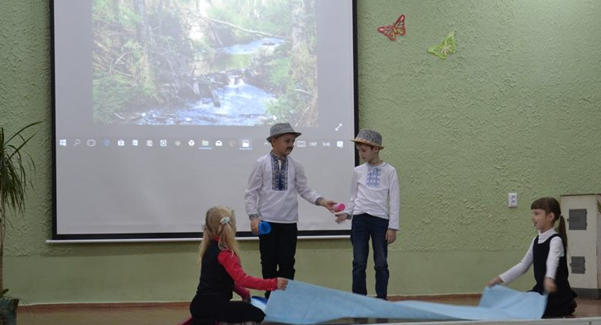
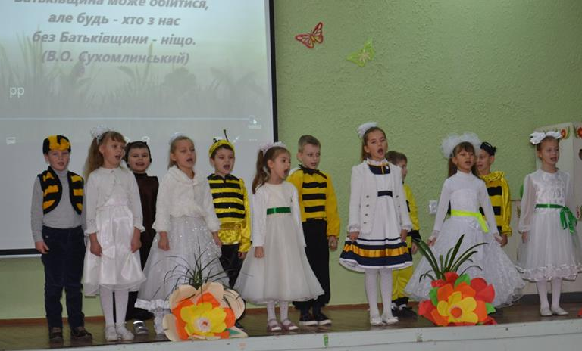
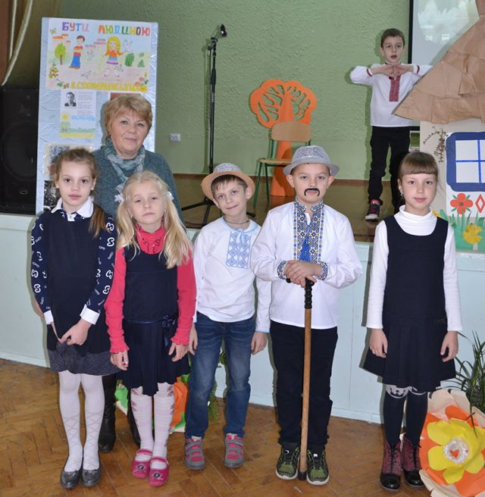
До Дня народження В.О. Сухомлинського. Інсценізації творів.

Slide 12
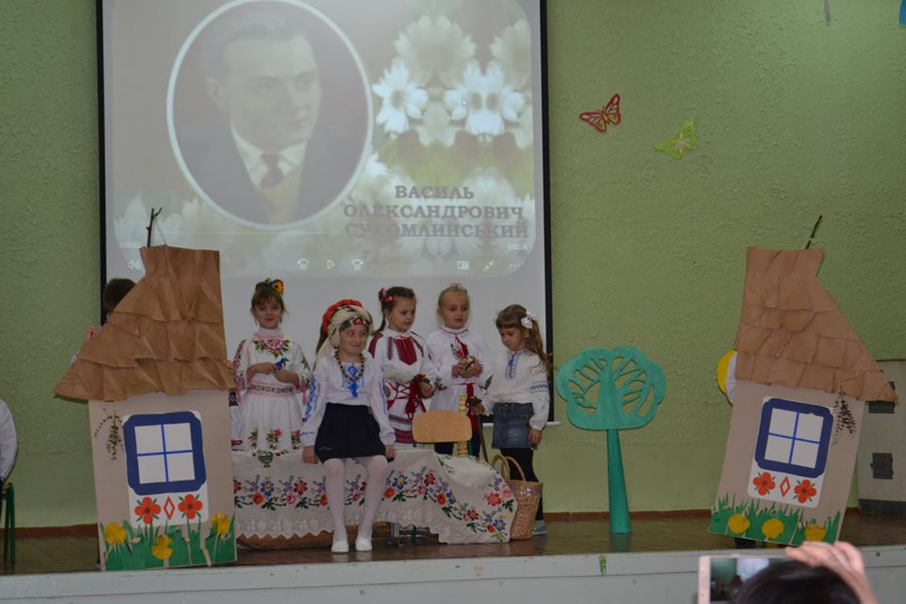
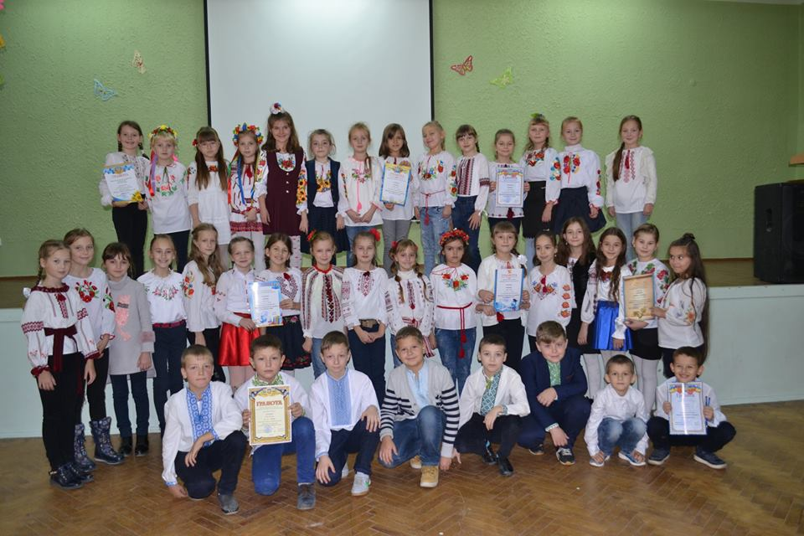
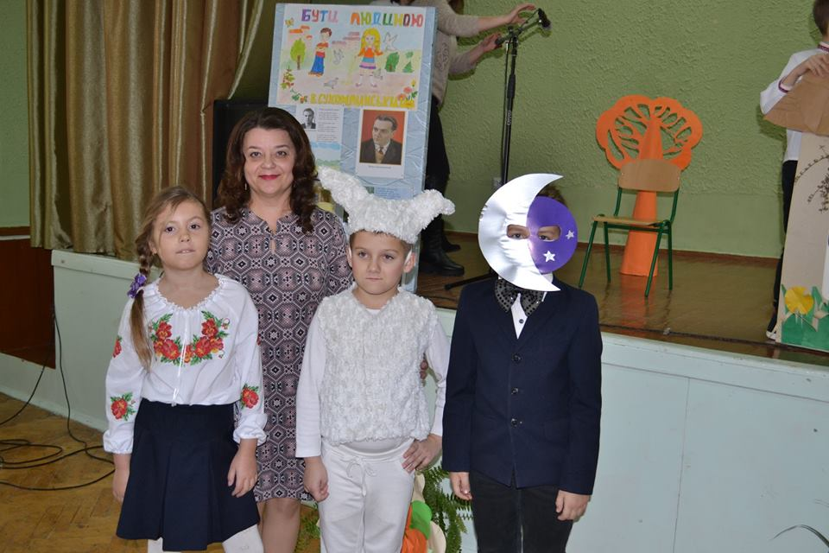
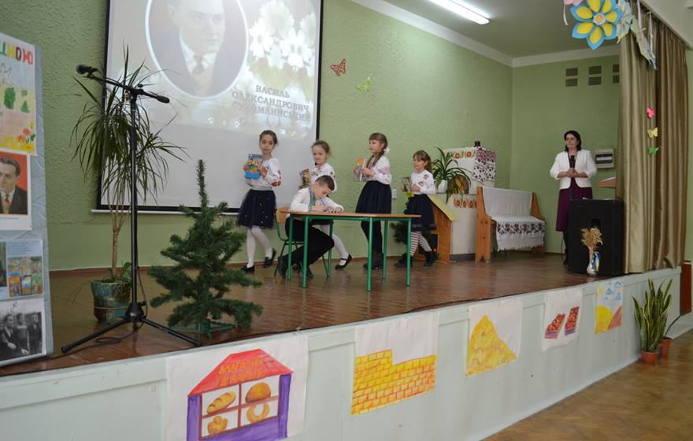

Slide 13
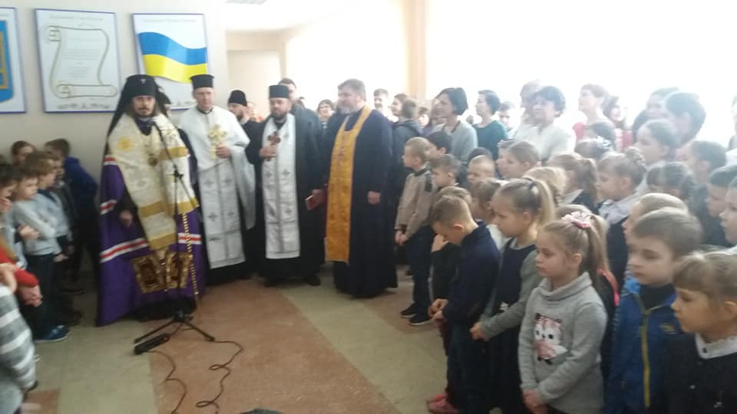
Святкова лінійка “Йорданське водохреща”

Slide 14
Виставки : “Осінні композиції” | Класні керівники | 1-4
Святкова лінійка “Йорданське Водохреща” | Класні керівники, учителі | 1-11
Конкурс “Міс ліцею 2019” | Секелик І.І. | 9-11
Конкурс читців серед учнів початкової школи до святкування тижня Т.Г. Шевченка | Дмитришин О.В. | 1-4
День вишиванки “Бережіть українське – носіть вишиванку” | усі

Slide 15
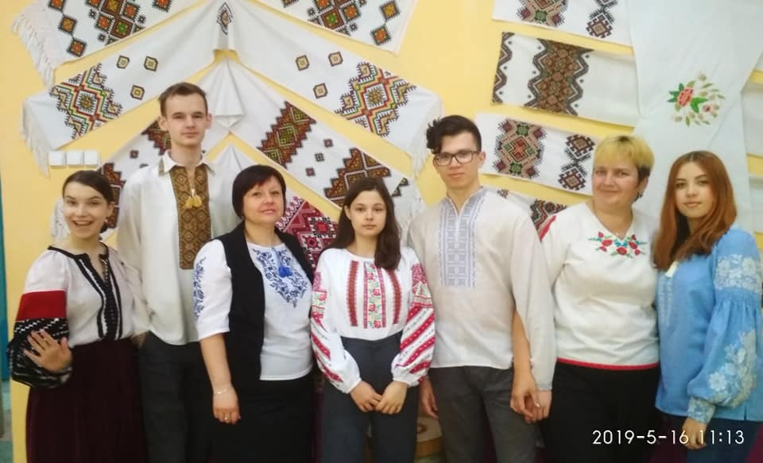
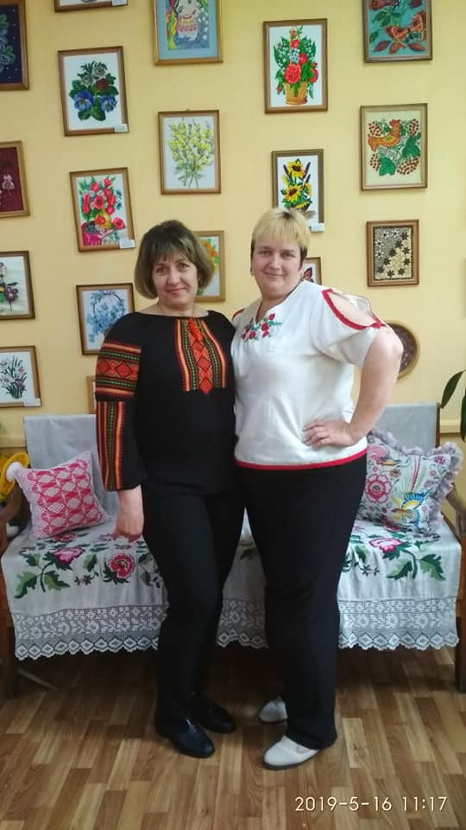
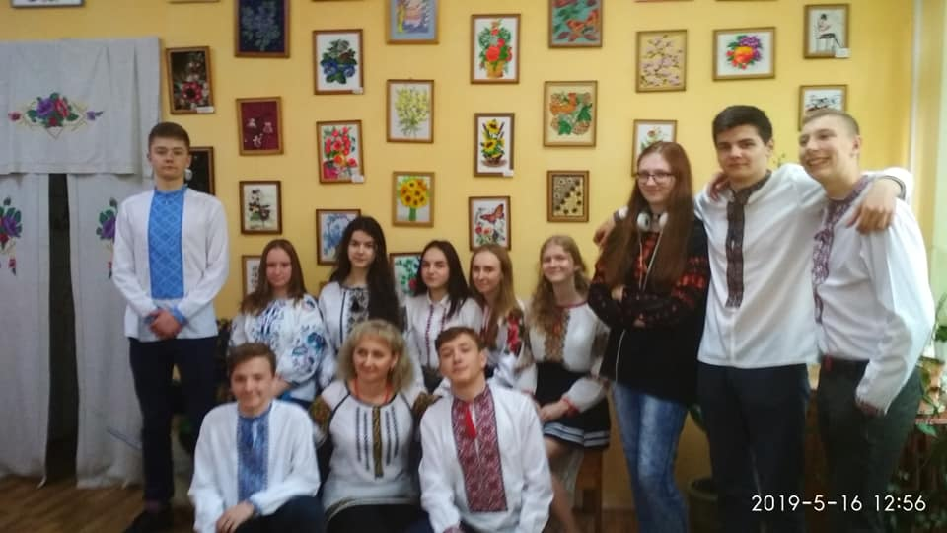
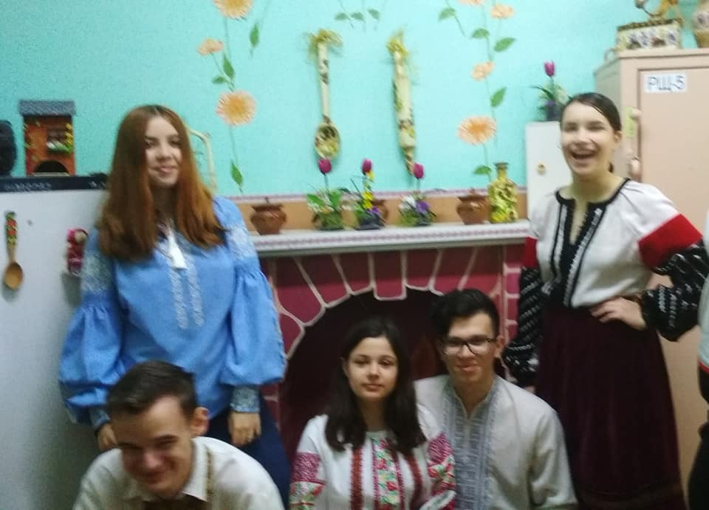

Slide 16
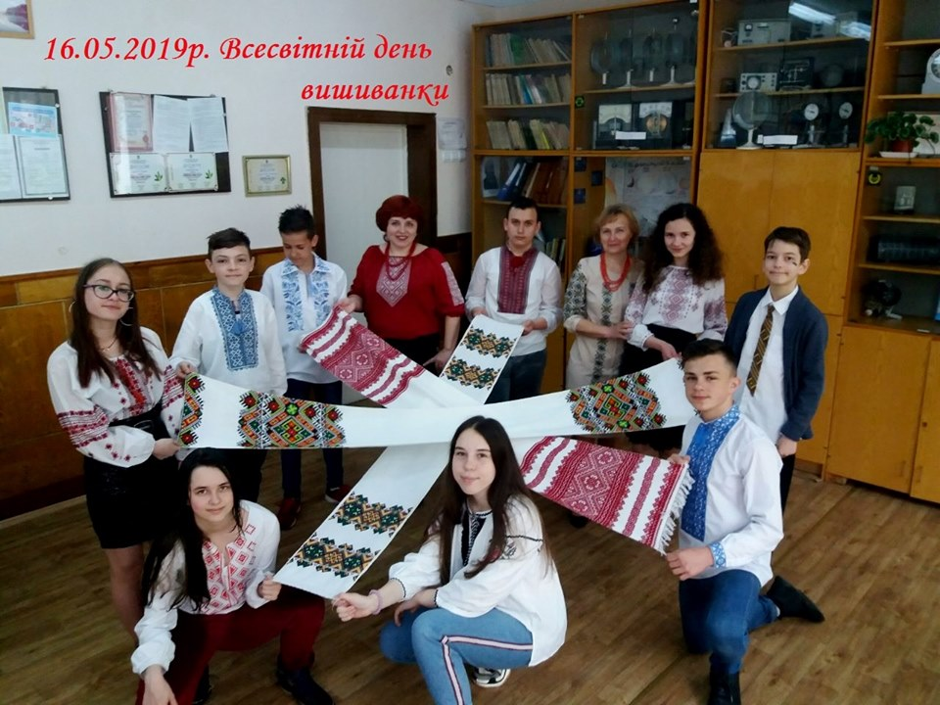
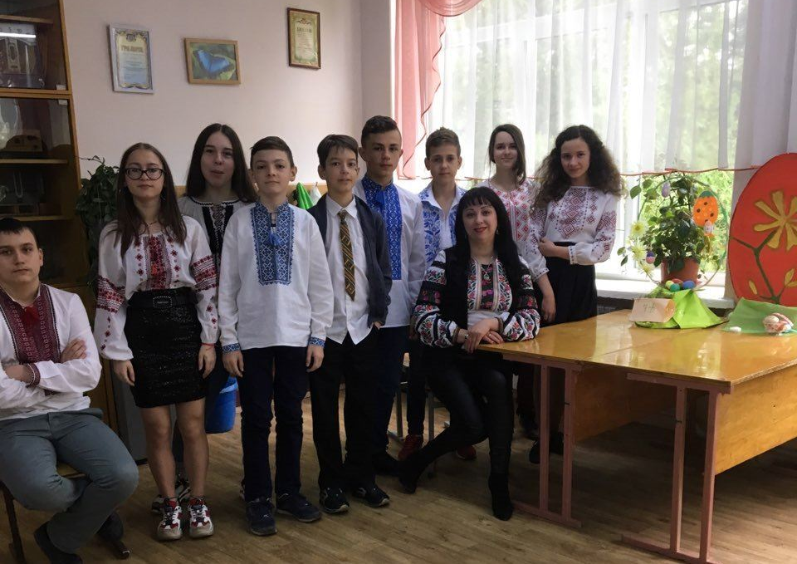
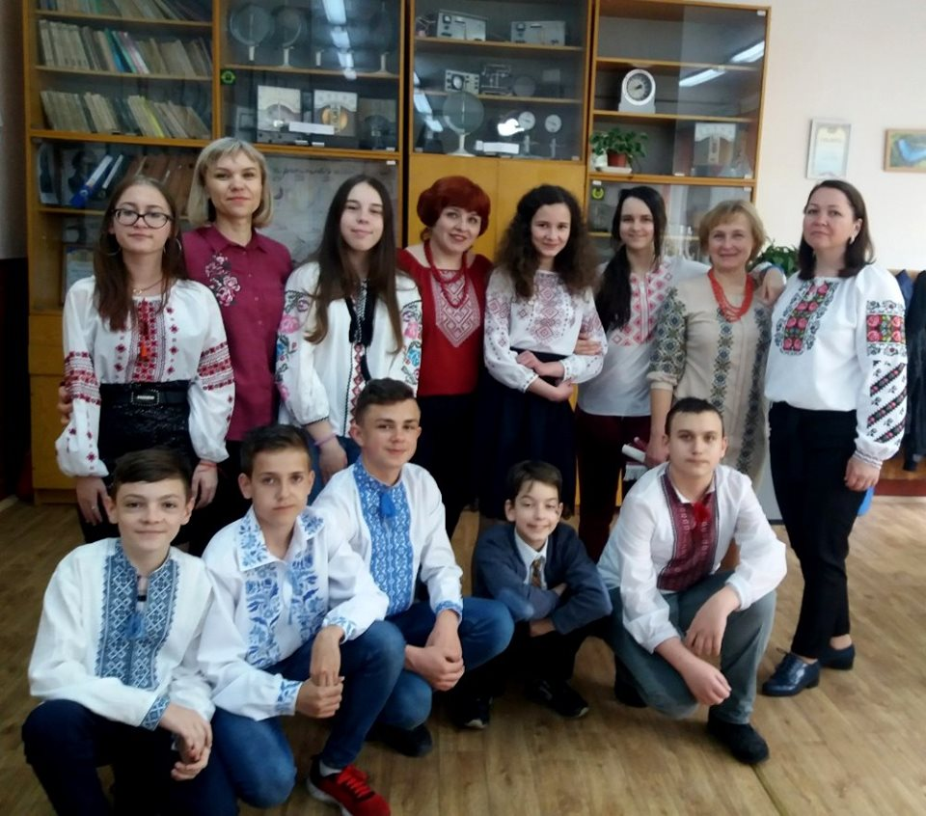

Slide 17
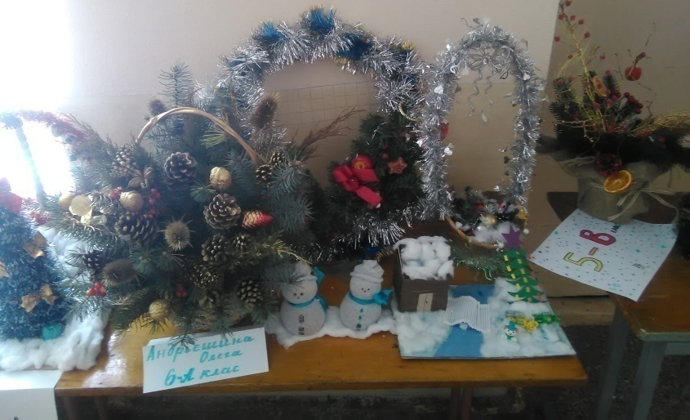
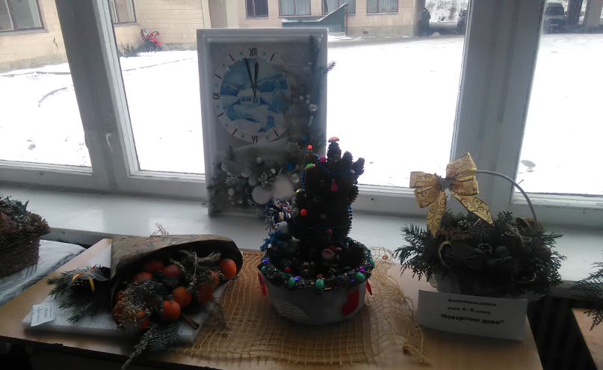
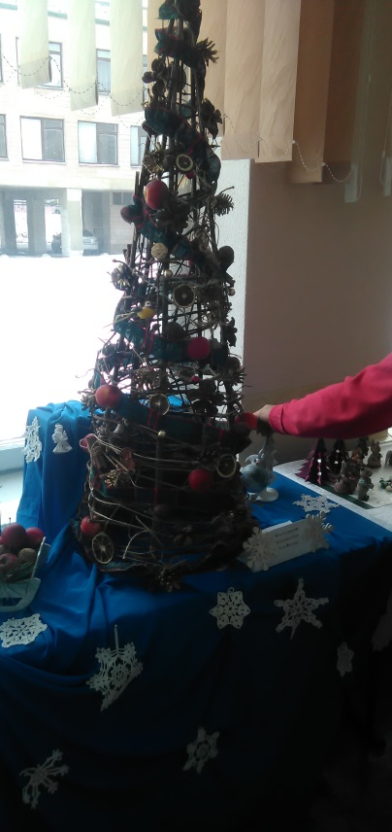
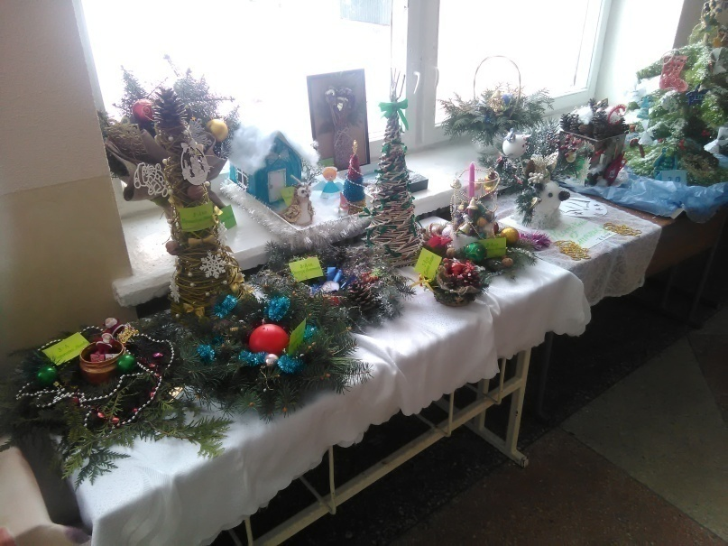
Шкільна виставка “Замість ялинки – зимовий букет”

Slide 18
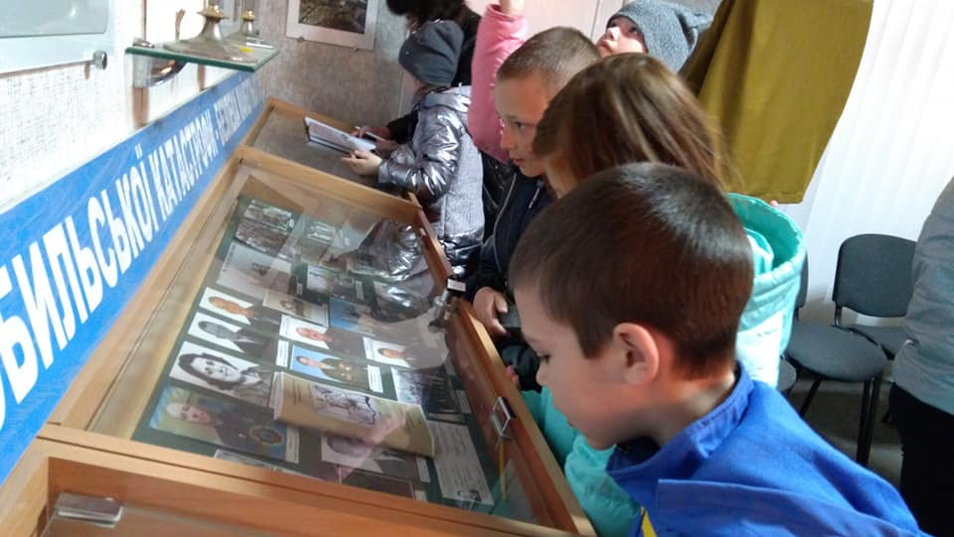
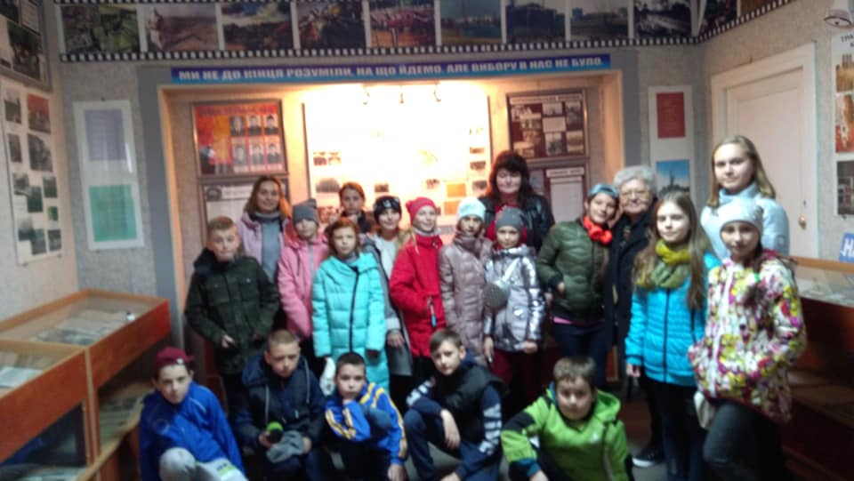
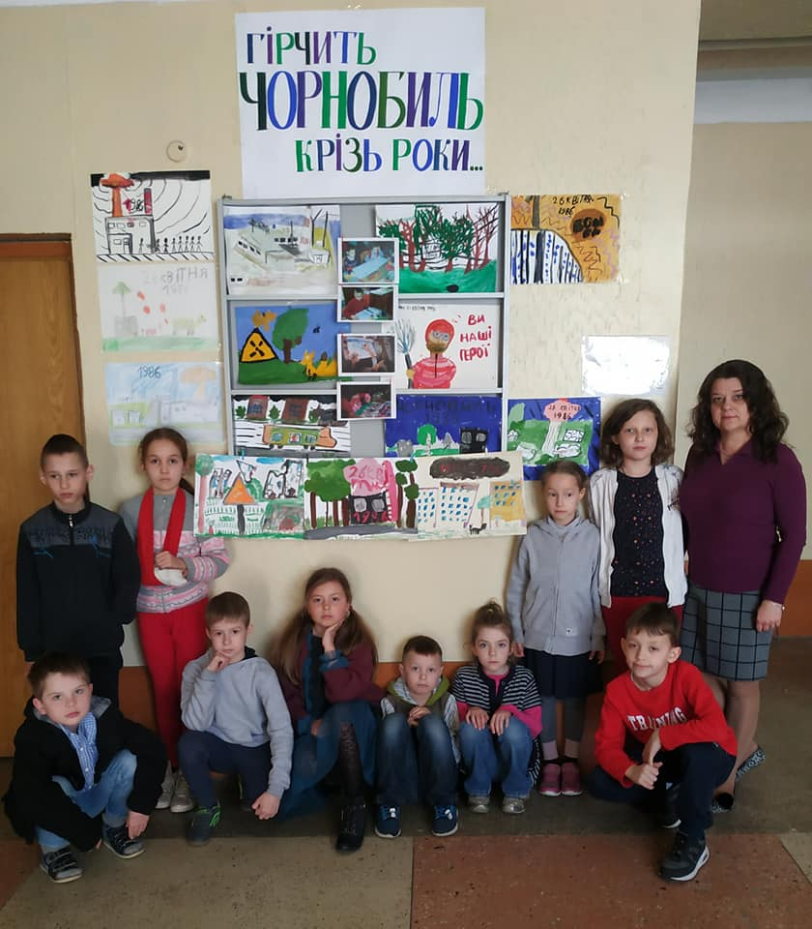
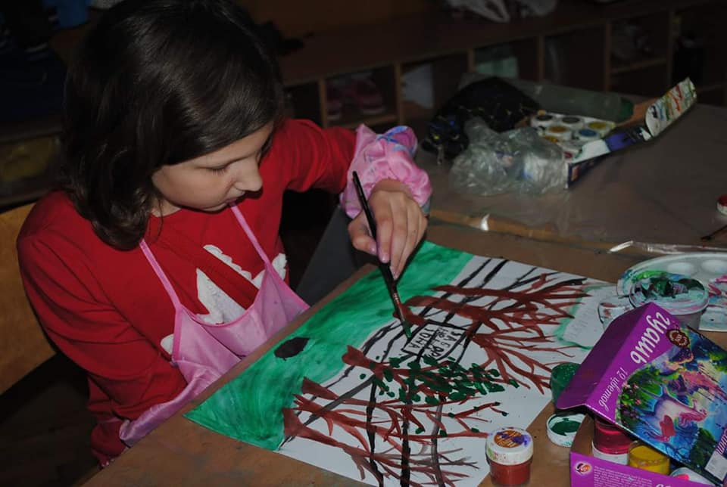
Заходи до Дня Чорнобильської трагедії. (Класні керівники. 1-11 класи )

Slide 19
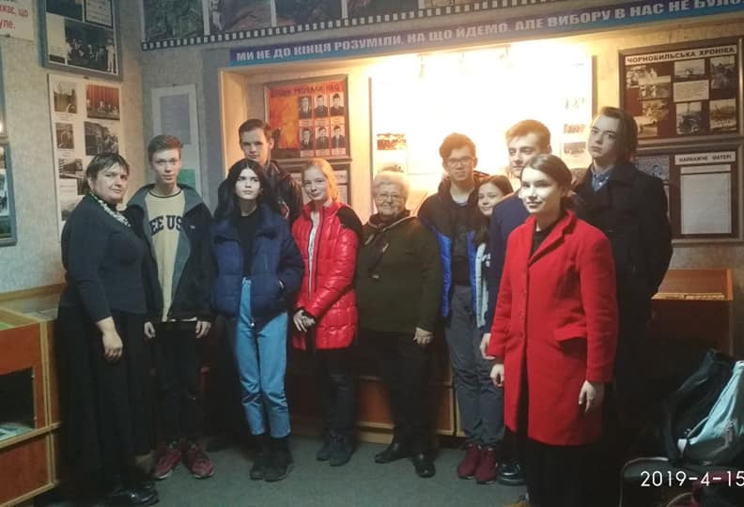
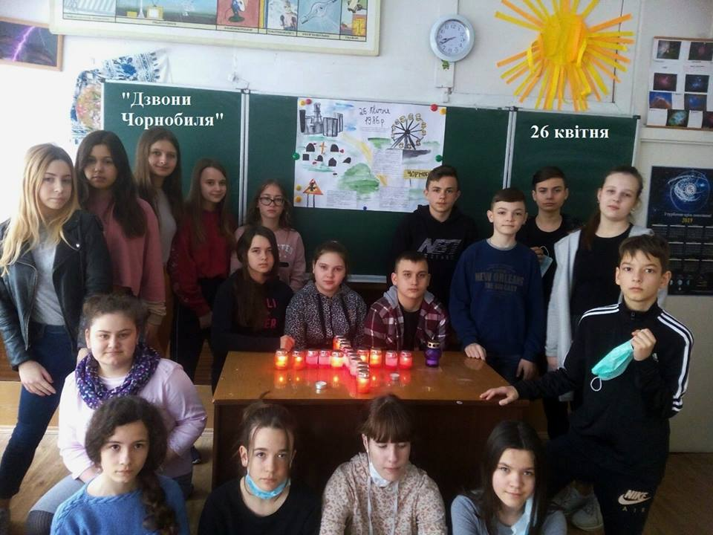
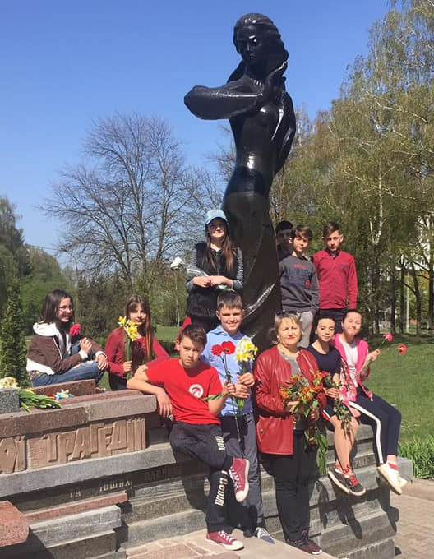
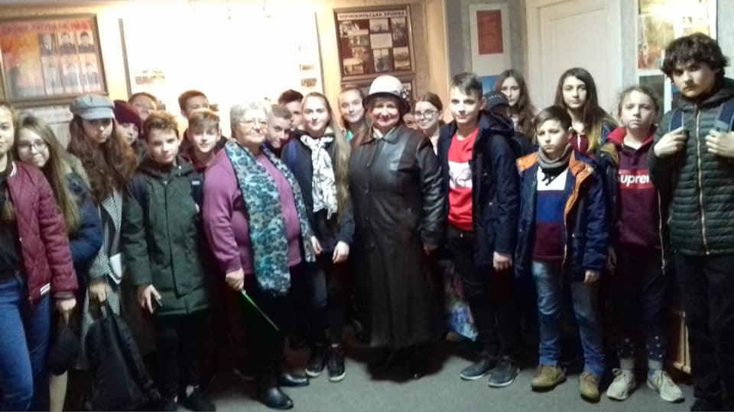

Slide 20
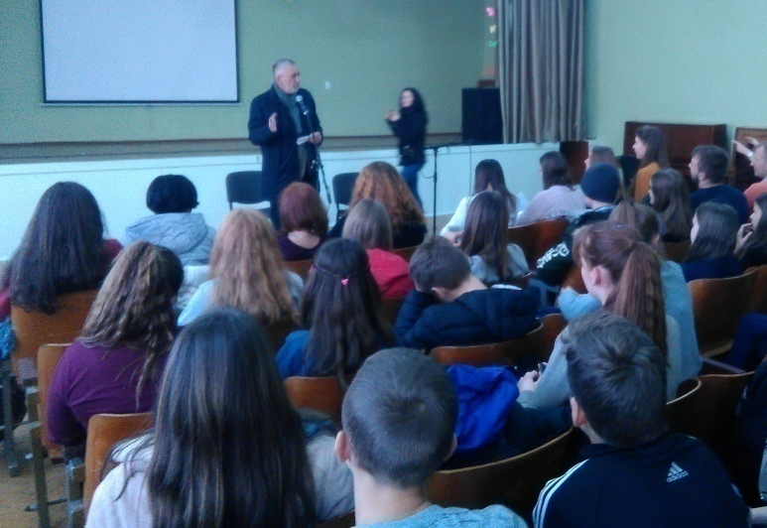
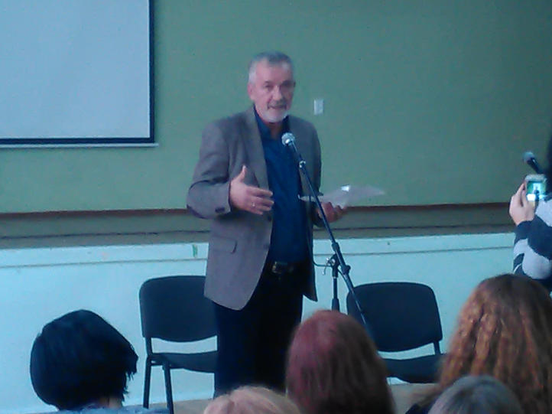
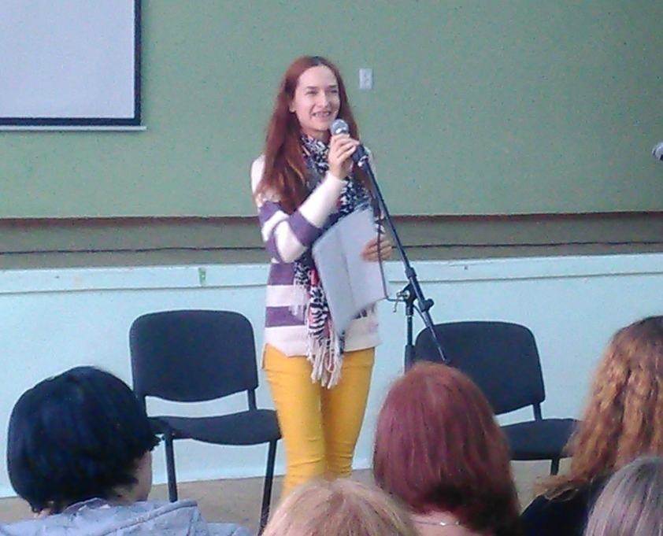
Творчі зустрічі з поетами міста, України.

Slide 21
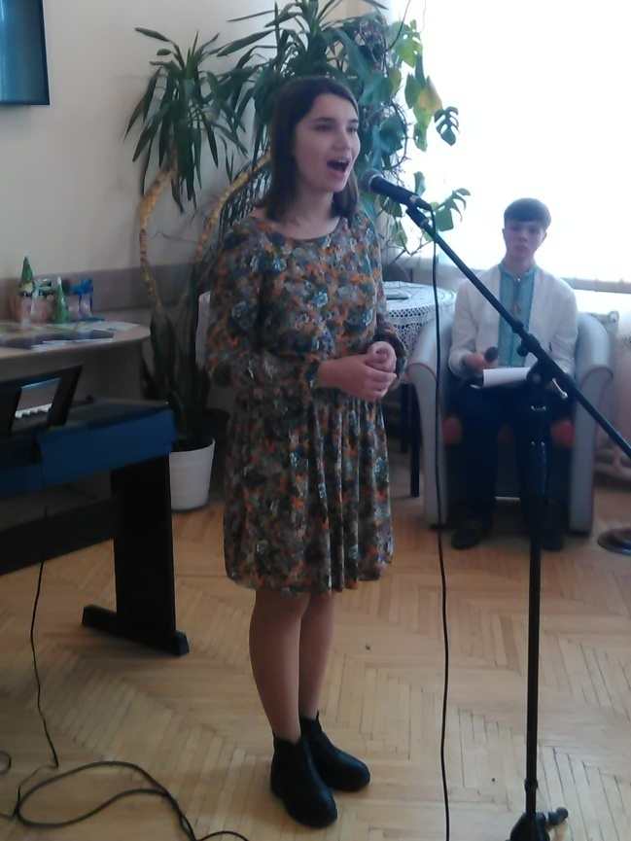
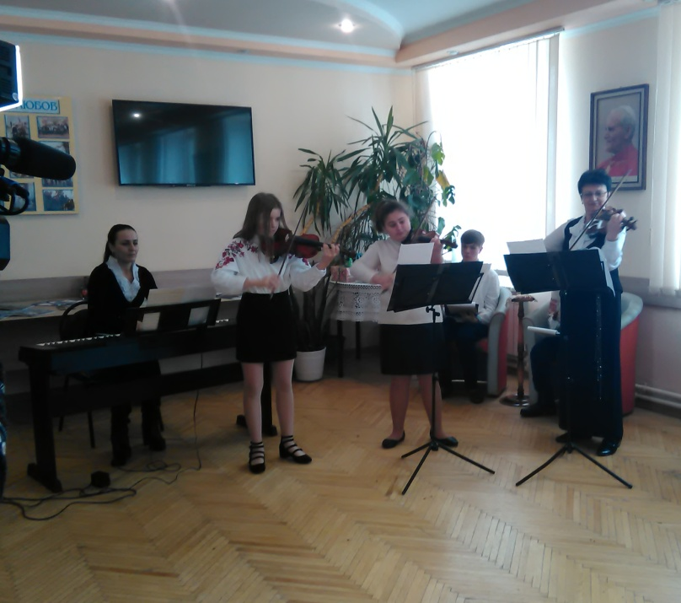
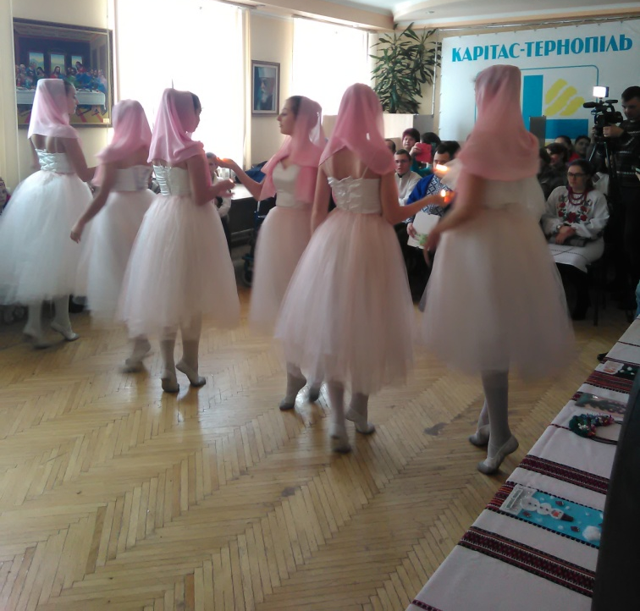
До Дня інваліда учні ліцею зустрічалися із О. Баштою та за участю творчих колективів ліцею відбувся концерт у Карітасі (Ліпська А.І., Дмитришин О.В.,
Харатін Н.О., Гайда С.А.Мацишин Н.М., Сосновська О.С., Рудак С.В.,Купецька О.А

Slide 22
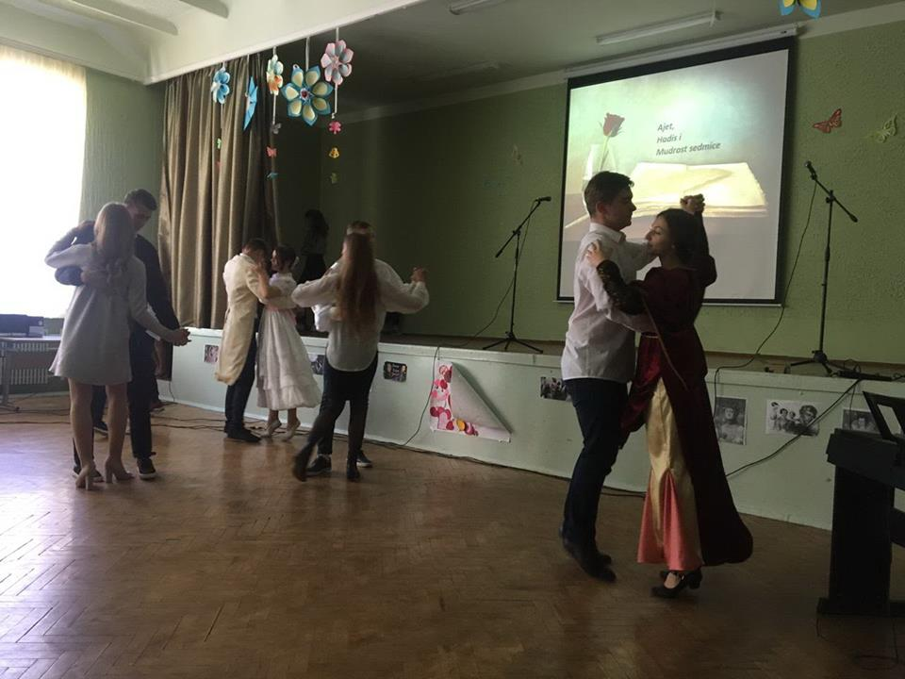
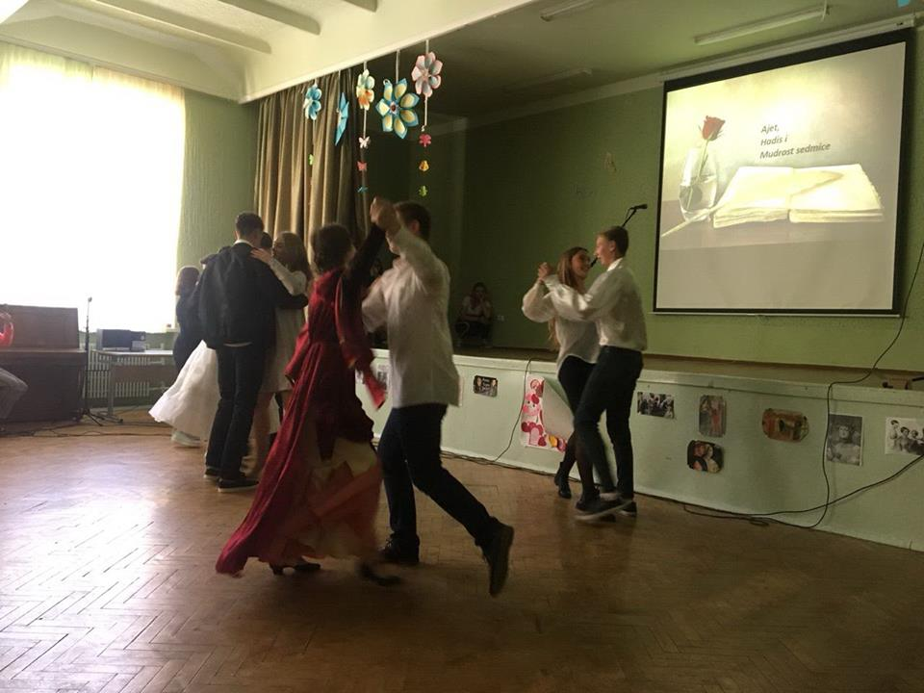
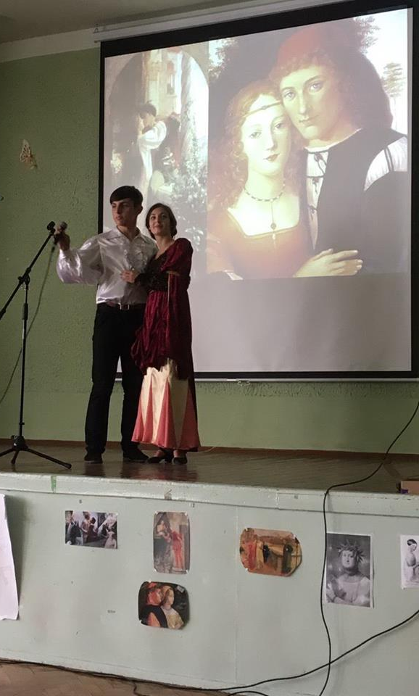
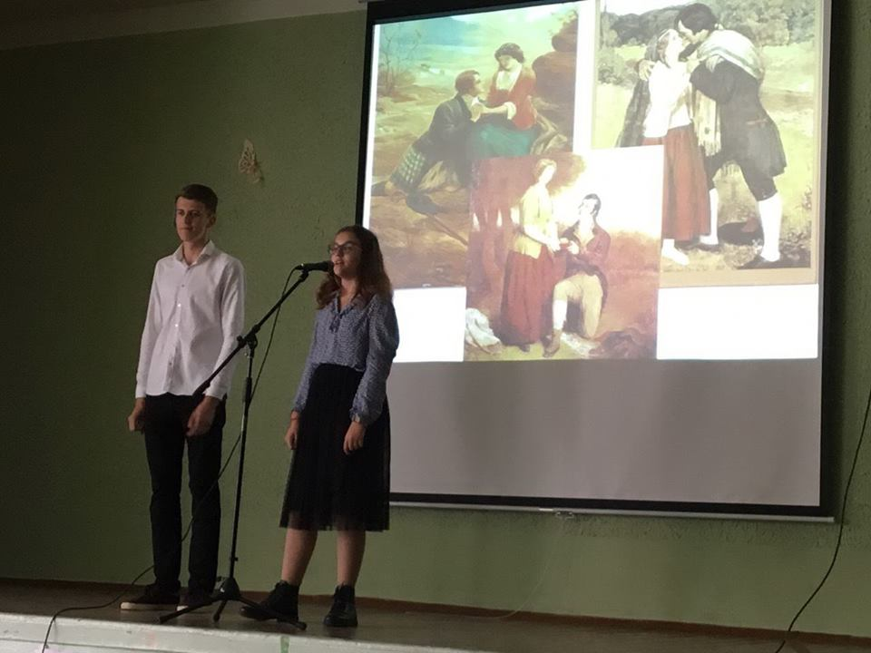
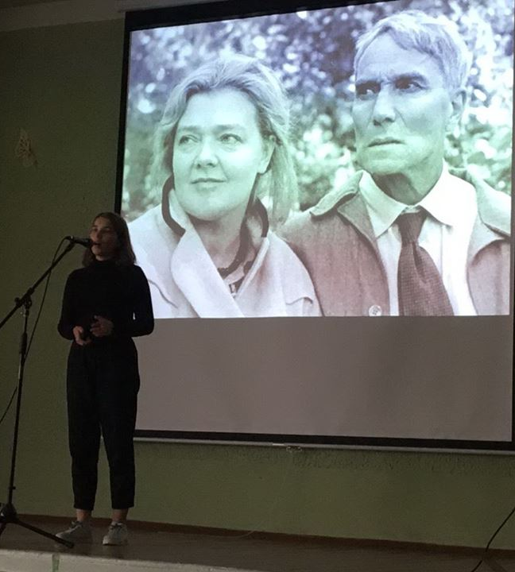
Вальс, вальс (Сосновська О.С.)

Slide 23
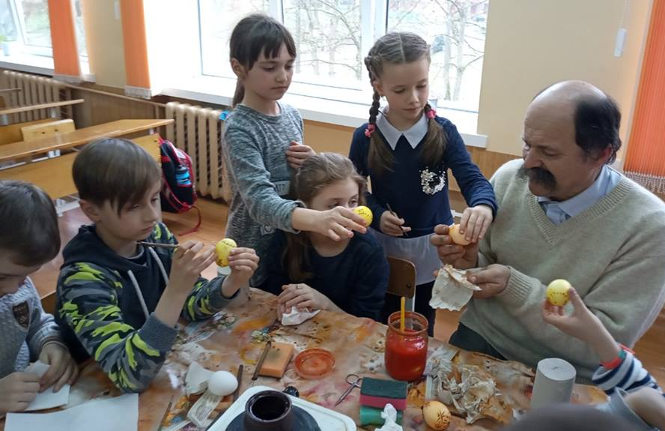
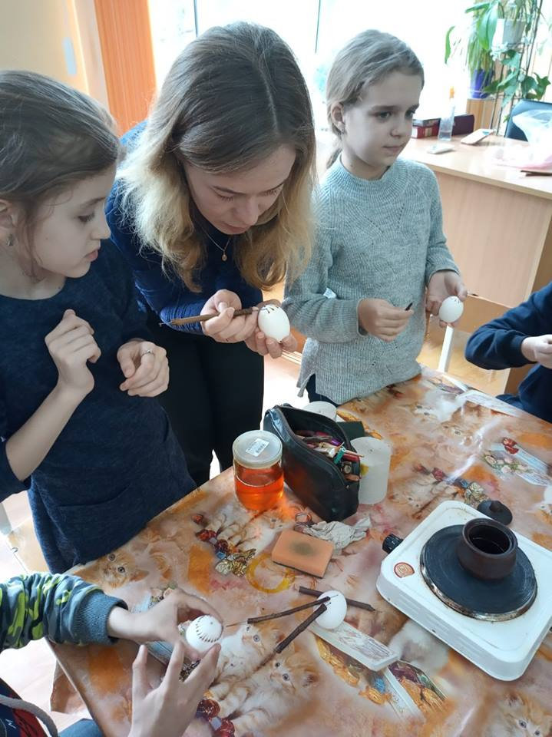
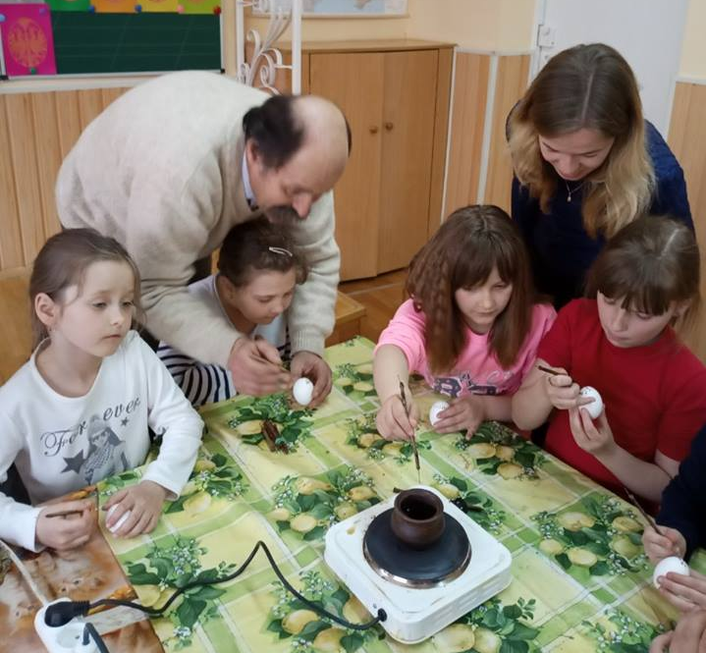
Майстер – клас з писанкарства з народним майстром України Я. Осадцою. 3-А клас Демків Л.Р.

Slide 24
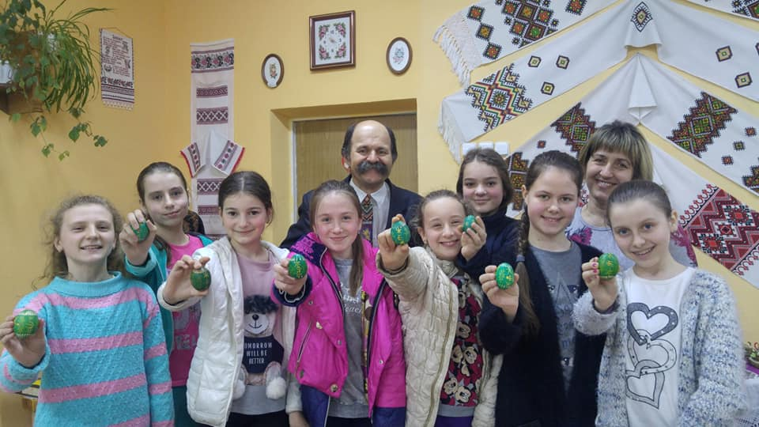
Яворська О.М., 6-Б, 5-Б класи

Slide 25
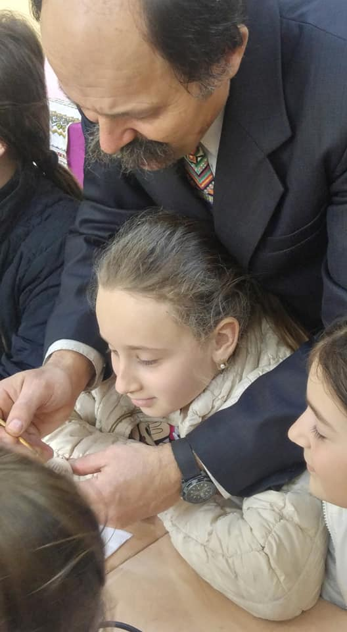
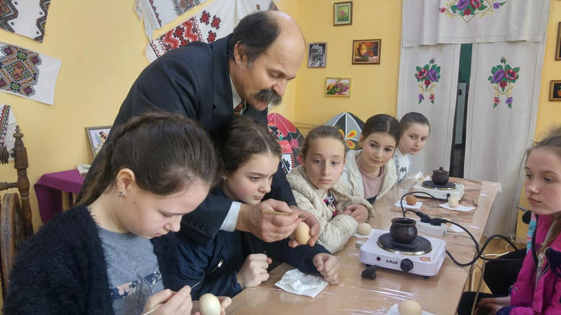
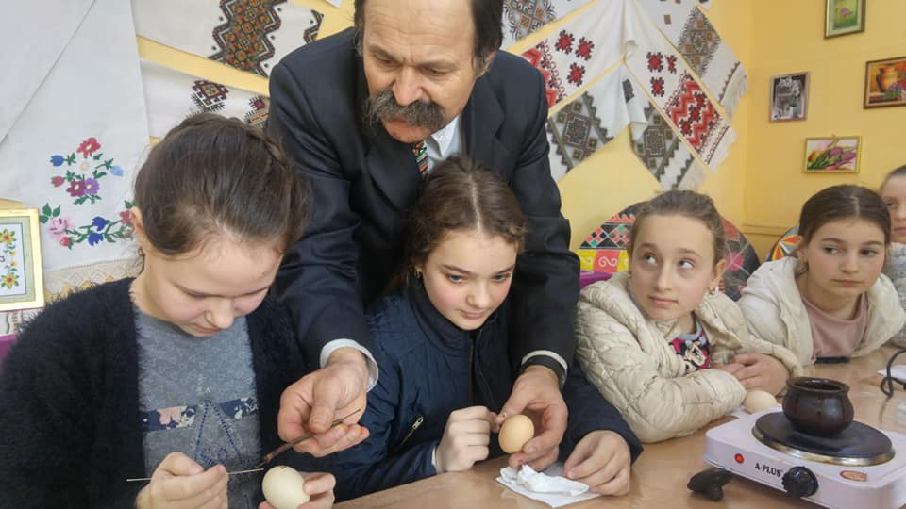

Slide 26
Майстер-клас із Народним майстром Ростиславом Крамаром творча майстерня «Палітра тепла» ( 6-А, Яворська О.М., Ліпська А.І., Чмиленко О.)

Slide 27
Виставка “Зустрічаємо Великдень”та майстер – клас від художнього відділу. (Ліпська А.І., Мийник Т.Р., класні керівники1-11 класів)

Slide 29
Відбулися предметні тижні :
Тиждень основ здоров’я (Секелик І.П., Гулько О.Б.);
до Дня народження предмету Зарубіжної літератури
( відповідальні: Буяк О.М., Бабій А.В. Рудницька О.І.)

Slide 30
Тиждень права (Казаєва Н.А., Насалик Н.В.)

Slide 32
Міжнародний день рідної мови (Вчителі: Яшкін Р.М., Писуляк Н.В., Кучерук С.П.)

Slide 35
Конференція “Походження та розвиток української мови і її значення в житті людини” Вчитель: Кучерук С.П., 10-А клас

Slide 36
Тиждень математики, фізики

Slide 37
14 лютого Святковий концерт до дня Валентина та Стрітення. (Секелик І.І., Дмитришин О.В., учнівський парламент)

Slide 38
21 лютого концерт-реквієм (Відповідальні: Дмитришин О.В., Секелик І.І.) «Героїв країна - моя Україна…»

Slide 39
День цивільного захисту (Секелик Н.Д.)

Slide 40
21 березня учні та вчителі у флешмобі різнобарвних шкарпеток підтримали День людей із синдромом Дауна. А ще придбали шкарпетки, виторг від яких піде на благодійність. (Дмитришин О.В., Домбровська Н.М.)

Slide 42
Флеш моб “Палітра кольорів” - “Ми любимо Україну”

Slide 47
Назва заходу | Відповідальні | Клас
Останній урок “Порадійте за нас, ми йдемо у перший клас” | Янусь С.В, Медюх Н.Б., Дардан Т.С. | 4-А, 4-Б,4-В
Урочиста лінійка – концерт “ Останній дзвоник ” | Ліпська А.І., Секелик І.І. | 1-11

Slide 48
Усі класи були активні в акціях:
- До дня людей похилого віку (Керівник Секелик Ірина Ігорівна);
- солодкому ярмарку (зібрані гроші пішли на облаштування хореографічного класу).
- класні колективи 1-В, 2-В, 3-А, 3-Б, 4-А, 4-Б, 4-В, 5-А, 5-В, 6-А, 6-В, 7-А, 7-В, 8-Б взяли участь у акції «Щаслива лапа», допомога безпритульним тваринам (Керівник Секелик Ірина Ігорівна);
- 3-А (Демків Ліда Романівна) «Діти допомагають дітям»;
- 11-Б (Керівник Лепко Леся Богданівна) «Миколай тебе не забуде»;
- 11-А, 1-В (Керівники Гаврон Марія Євгенівна) у акції «Подаруй бібліотеці книжку»;
- 9-А, 9-Б, 9-В у акції «Ключ до міста»;
- педагогічні працівники та учні 11-А, 10-А, 9-А класу взяли участь у міській акції «Запали свічку» до Дня пам’яті жертвам голодомору;

Slide 49
- педагогічні працівники та учні 10-А класу взяли участь у міській акції – ході до Дня Гідності і Свободи покладання квітів до могил Січових стрільців;
усі учні ліцею приєдналися до екологічному проекті «Вчимося сортувати сміття»;
Благодійна акція “Від серця до серця” (9-Б клас, Динилишин О.В., Потішна І.І.);
“ Щаслива лапа” ;
“Допоможемо птахам взимку” . Виготовлення годівничок та екогодівничок (4-Б Митохір Н.Б., 1-А Фундига О.І, 2-А Бабовал Т.І., 4-Б Митохір Н.Б.. );
“День довкілля” (прибирання біля пам'ятника чорнобильцям ) (3-А Демків Л.Р.);
“Дякуємо за наш спокій”. Виготовлення листівок, випікання печива для захисників України (3-А Демків Л.Р.);
Акція пам'яті Героїв Небесної Сотні “Героїв країна – моя Україна” (9-А Казаєва Н.А., Гаврон М.Є.)

Slide 50
Акція “Від серця до серця”, “Живи серденько, живи !” (Данилишин О.В., Потішна І.І., учні 9-Б)

Slide 52
Акція “Алея випускників”

Slide 53
Концерт – презентація колективу гуртка ансамблю бандуристів. (21 березня.) Керівник Євгентівна М.В.

Slide 54
Свято “ Останнього дзвоника ”

Slide 55
Міські заходи
Команди 6-х класів у міському квесті «Я знаюсь на мистецтві» :
І місце – 6-Б , ІІ місце – 6-А, ІІІ місце – 6-В.
У заходах приурочених 80-й річниці з дня народження Ігоря Герети
- у обласному архіві відбувся концерт за участю творчих колективів та взяли участь учні 9-А класу;
- покладання квітів до пам’ятника І. Гереті – учні 9-А класу;
- у бібліотеці №5 відбулася літературно-музична імпреза «Велет духу – людина епохи» за участі творчих колективів ліцею та учнів 8-А класу.
Команда 7-х класів у міському конкурсі Козацькі забави до Дня захисника Вітчизни, Дню українського козацтва, 76-ї річниці створення УПА (Ліпська А.І., Пампушко Г.П., Гулько О.Б.):
Музика 7-В клас ІІ місце у конкурсі «Метання списа».
- команда 11-х класів взяла участь у воєнізованій естафеті (Керівник
Яремчук Н.О.)

Slide 57
Призерами міського фестивалю – конкурсу патріотичної пісні, прози і поезії, творів образотворчого мистецтва «Свята Покрова» під гаслом «Сила нескорених» стали:
Ковтанюк Н., Галушка Р., Лазорик Л., Межебродська А. у номінації « Образотворче мистецтво», нагороджені Дипломами;
Вокальний ансамбль ІІІ місце у номінації «Патріотична пісня» (керівники Кузнєцова Н.В., Ткачик Х.Б.);
- у номінації «Патріотична проза і поезія» : Білик А. нагороджена Грамотою (керівник Яшкін Р.М.), Борецька Д. нагороджена Подякою (керівник Шпільман Л.В.);
- класні колективи 11-А, 8-А (керівник Гаврон М.Є.) виступали у бібліотеці №5 у патріотичних постановках «Сила нескорених».

Slide 58
У міській виставці-конкурсі «Замість ялинки – зимовий букет» представили колективні та індивідуальні роботи та стали переможцями (ці ж композиції були представлені у ПК Березіль на виставці з приводу перебування президента України П. Порошенка у Тернополі ):
- у номінації «Різдвяна казка»:
Гран – прі 11-А клас «Смачна красуня» (Керівник Яворська О.М.);
І місце 6-В клас «Мрії новорічної ночі » (Керівник Гусак Л.І.);
- у номінації «Галицькі сувеніри та різдвяна атрибутика»:
І місце 10-Б «Різдвяна казка» (Керівник Мийник Т.Р.).

Slide 59
У міському огляді-конкурсі «Від Катерини до Водохреща» :
- у номінації «Вертеп» творчий колектив 7-А і 7-В класів посіли І місце (Керівники Гулько О.Б., Яшкін Р.М.);
у номінації «Ой, хто, хто Миколая любить» театральний колектив «Корифеї нового часу» зайняли ІІІ місце (Керівник Секелик І.І.).
6-В клас – участь у танцювальному конкурсі «Галицькі фрески» (Керівник Рудак С.В.).
Єднання поколінь до Дня людей похилого віку. Ансамбль народного танцю “Галичанка” керівник Михальчук З.М.
Команда ліцею зайняла ІІ місце у спортивній вікторині «Рух – це життя»
Танцювальні колективи 6-В, 10-Б, 11-Б виступали у ПК «Березіль» на святковому концерті до Дня Святого Миколая
Шевчук Н. (9-В) ІІІ місце у конкурсі «Творчість юних».

Slide 60
10-Б клас – участь у конкурсі «Файна Україна».
9-В клас – участь у виставі «10 сходинок до Бога».
11-А, 10-А – у бібліофесті, відкритті еко-бібліотеки. (Керівник Гаврон М.Є., Яворська О.М.)
Участь збірної команди учнів ліцею у Чемпіонаті м. Тернополя з баскетболу серед юнаків 2005-2008 років народження (Керівник Давлюд О.П., Олексюк І.Б.)
Участь збірної команди учнів ліцею у Чемпіонаті м. Тернополя з волейболу серед юнаків (Керівник Давлюд О.П., Олексюк І.Б.)
Участь у патріотичному фестивалі «Ігри патріотів» проводиться серед учнів 3-х (Керівник Герасимчук І.В.)
Участь збірної команди учнів ліцею у Фестивалі за програмою «Дитяча атлетика IAAF» в рамках проведення ІІІ Дворових Олімпійських ігор (Керівник Давлюд О.П.).

Slide 61
Кінохвилька

Slide 63
Участь у міському інтелектуальному конкурсі “ Що? Де? Коли?” (команда 10-А класу. Керівник Секелик І.І.)
Всеукраїнська дитячо-юнацька військово-патріотична гра “ Сокіл ” (“ Джура ”) (Яремчук Н.О.) (Відмінено)
VІ міський фестиваль декоративно-ужиткового мистецтва юних талантів “ Яйце – райце ” (Яворська О.М., Мийник Т.Р., Данилишин О.В., Ліпська А.І.)
Міський огляд – конкурс творчих досягнень колективів художньої самодіяльності “Творчість юних тобі, Україно!” (Макавчук Ю.Р., Дутчак Л.)

Slide 64
Міський етап обласного фестивалю-конкурсу духовної пісні, керівник О.А.Купецька, концертмейстери І.В.Маловічко та С.М.Маловічко. І місце

Slide 65
9 березня . Шевченківський флешмоб біля пам'ятника Кобзарю з нагоди 205-річчя від дня народження. “Ми чуємо тебе, Кобзарю, крізь століття. У росяні вінки заплетені суцвіття До ніг тобі, титане, кладемо...” (Яшкін Р.М., Писуляк Н.П., Рудак С.В.)

Slide 67
На мистецько-патріотичному фестивалі "Вставай Сонце" з Президентом України Петром Порошенко. 25 березня

Slide 70
VІІ Науковий пікнік

Slide 73
Марш “Героїв”

Slide 74
Обласні, Всеукраїнські, міжнародні конкурси
10-Б клас – участь у конкурсі «Денс плай» у с. Сергіївка.
Команди 8-10 класів, крім 8-В взяли участь в обласній інтелектуальній грі «Вундеркіндер».
Обласна виставка-конкурс «Замість ялинки – зимовий букет» в «Еко – центрі» 1 місце 11-А клас «Смачна красуня» (Керівник Яворська О.М.).
Яворська О.М., класний керівник 11-А класу, учитель трудового навчання була учасником обласного семінару голів методичного об’єднання класних керівників «Співпраця освітнього закладу з бібліотекою».
6-В клас у міжнародному конкурсі в м. Одесі «Сонячний берег».
Кінашевська О, Кавун Л. (9-В) учасники конкурсу малюнку у Франції;
Обласний конкурс на струнно – смичкових інструментах “Творчість юних” Баклаженко Н.7-В – 2 місце ;
Міжнародний конкурс ім. Є. Станковича. м. Київ. Соло Баклаженко Н.
7-В

Slide 75
20 березня.
Обласний семінар.
Екологічний міст “Засоби формування життєвих компетентностей сучасних учнів в контексті освітніх змін. Екологічне виховання сучасного школяра”.
(Гаврон М.Є., Ліпська А.І., Заворська О.А.)
Наші гості : Бицюра Л. О., заступник міського голови; Сесик О.О., методист ТОКІППО;
Мудра О.М., учитель НВК ЗОШ І- ІІІ ступенів - ДНЗ с.В.Гаї;
Каплан О.В., методист ТОКІППО;
ДанчевськаН.М., завідувач екологічної бібліотеки 5 для дорослих;
Сидій У. , Мисак Г., керівники гуртка еколого - натуралістичного центру

Slide 78
29 березня хор старших класів Обласний фестиваль - конкурс духовної пісні. Керівник Купецька О.А., концертмейстер Маловічко І.

Slide 79
Переможці ІV Міжнародного проекту-конкурсу "Тарас Шевченко єднає народи".
Білик А. 11-Б. - 2 місце - "Відеоформат читаної поезії Т.Шевченка українською мовою".
Колектив читців: Рудницький Д., Гоцяк З., Чубар В.,
Лотоцька Н., Маєвський Т. - "Відеоформат читаної поезії Т.Шевченка українською та іноземними мовами"( номінація "Креативне бачення")
"Відеоформат співаної поезії" : Гребеняк В.- 1місце,
Гоцяк З.- 3 місце.
Підготували вчителі: Яшкін Р.М., Писуляк Н.П., Гусак Л.І., Рудницька О.В.
У підномінації “ Образотворче мистецтво ” (номінація “ Мій Шевченко у художньому втілені ”);
Дуда І. – 3 місце
Галушка Р. – 2 місце
У номінації “ Мій Шевченко у художньому втілені”, підномінації “ Хореографія ”:
Ансамбль народного танцю “Галичанка” – 1 місце (Михальчук З.М.)

Slide 84
12 травня хор школи взяв участь у міжнародному фестивалі духовного співу "Ave Maria" в м. Кременець

Slide 85
Акція, присвячена до дня Захисту Дітей, місто Харків, площа Свободи. Проект "Ми діти, ми-Всесвіт"

Slide 86
Подорож у Харків з хором на грандіозний проект до дня захисту дітей

Slide 87
Екскурсії
Протягом звітного періоду учні ліцею відвідали обласний драматичний театр імені Т.Г. Шевченка, театр актора і ляльки, кінотеатр ім.. І. Франка;
- Відбулися екскурсії з учнями 1-А, 1-В, 2-Б, 3-А, 3-Б у музей пожежної охорони Управління ДСНС;
- Екскурсії містом Тернополем, Буковини, фортецею Теребовля,Збараж, Львів, Чернівці, Дубно, Луцьк, Мукачеве, Ужгород, Трускавець, Торське, Чинадієво, Більче - Золоте, Кривче відвідали класи: 3-А, 2-А, 4-Б, 10-А, 5-Б, 6-А,7-Б, 8-А, 2-В, 3-В, 11-Б, 9-А, 8-Б, 6-Б, 8-В

Slide 89
Екскурсії по Закарпатті 6-А, 8-Б, 7-А

Slide 90
7-Б у м.Трускавець

Slide 91
Літній табір

Slide 92
Робота завідувачки шкільної бібліотеки Гаврон М.Є.

Slide 93
Традиційними є виступи учнів під час тематичних заходів у бібліотеках №5,4.
- до Дня Соборності “100 років боротьби” (Гаврон М.Є., Буяк О.М., 8-А клас)
Героїв країна - моя Україна... - акція пам'яті Небесної Сотні "Героїв країна - моя Україна", за участю ст. наукового співробітника відділу Новітньої історії Тернопільського обласного краєзнавчого музею Боженко Н.Г та ветерана-добровольця, учасника бойових дій на Сході України, заступника голови ГО "Об’єднання Бойових Побратимів" Войцехівського І. (9-А клас, Казаєва Н.А, бібліотекар - Гаврон М. Є.) ;
зустріч із Пластунами (Гаврон М.Є., 6-А, 6-Б, класні керівники);
- Захід пам'яті тернопільського поета Сергія Сірого. Вокальний ансамбль вчителів «Сольвія»
учні10-А Гаврон М.Є. Дмитришин О.В.
Єднання поколінь. Літературн0-музисна композиція “ Сердечні пристрасті і розчарування Кобзаря ” . (8-А, 6-Б, 11-А, ансамбль народного танцю “Галичанка”, керівник Михайлишин З.М.);
екологічна хвилинка “ За нас ніхто планету не врятує…” (10-А, Гаврон М.Є.);
Екологічна хвилинка “За нас ніхто планету не врятує…” (10-А);
засідання круглого столу в рамках громадського проекту «Можливості – обмежені, здібності безмежні»

Slide 94
21 лютого Героїв країна - моя Україна... У бібліотеці-філії №4 для дітей відбулася акція пам'яті Небесної Сотні "Героїв країна - моя Україна", (кл. керівник Казаєва Н.А, бібліотекар - Гаврон М. Є.)

Slide 95
22 лютого Разом з учнями 10-А класу на творчій зустрічі з талантами рідног краю, присвяченій Дню рідної мови у бібліотеці № 8 (вчитель Кучерук С. П., бібліотекар Гаврон М.Є. )

Slide 98
Робота педагога-організатора та учнівського парламенту КОД (Інформація про заходи звучала вище)
Засідання учнівського парламенту щомісяця (Секелик І.І.): - «Що для мене учнівське самоврядування?» - «Риси успішної людини»
«Розвиваємо лідерські та комунікативні здібності»
- «Лідер у кожному з нас»
Учнівське дозвілля – дискотеки (Секелик І.І.)
Участь у міському етапі обласного конкурсу «Виховник - 2019» (травень). Результатів ще нема. (Секелик І.І.)
Проект "Лідер у кожному з нас" надруковано у журналі Шкільний світ, № 1, 2019 р. (Секелик І.І.)

Slide 99
Назва заходу | Місце проведення | Відповідальні
Презентація книги «Перші Геретівські читання» присвячена 80 – й річниці з дня народження І. Герети | Обласний архів | Макавчук Ю.Р., Мацишин Н.М., Сосновська О., Казаєва Н.А., Гайда С.А., Харатін Н.О.
Урочиста посвята у науково-мистецьку родину учнів першого класу | Актова зала | Дмитришин О.В., Домбровська Н.М., Рудак С.В., Кузнєцова Н.В., Мацишин Н.М
Виставка учнівських робіт художнього відділу. | Вестибюль | Томбоштейн Т.Р. Вч.образ мистц.
Виставка – огляд осінніх композицій «Щедра осінь», благодійний ярмарок | Вестибюль | Секелик І.І. Дмитришин О.В.
Осінній ярмарок | Вестибюль | Дмитришин О.В. Кл. кер. початкової школи

Slide 100
Конкурс читців віршів про мову, чарує тішить і п’янить «Бринить, співає наша мова» | Актова зала | 1-4 | Дмитришин О.В. Кл.кер. початкової школи
Інтелектуальний квест присвячений дню української мови та писемності «Відчуваю і усвідомлюю» | Актова зала | 1-4 | Медюх Н.В. Дмитришин О.В. Кл.кер. початкової школи
Інсценізація творів Василя Сухомлинського, присвячена 100-чю від Дня народження | Актова зала | 1-4 класи | Дмитришин О.В. Кл. кер. початкових класів
Виставка художніх робіт до Дня героїв небесної сотні «Ми пам’ятаємо» | Вестибюль школи | 5-7 класи | Дмитришин О.В. Мийник Т.Р. Журавель Н.П.

Slide 101
Конкурс читців віршів Т.Г.Шевченка присвячений 205 - річчю | Актова зала | 1-4 класи | Дмитришин О.В. Дардан Т.С. Кл.кер. початкової школи
Виставка художніх робіт присвячених 205 – ці Т.Г.Шевченка | Вестибюль школи | 5-11 класи | Дмитришин О.В. Кер.худ.від.
Екскурсія в театр Актора і ляльки | Театр актора і ляльки | 1-4 класи | Дмитришин О.В. Кл.кер. початкової школи
Екскурсія на виставу «Василина» | Театр актора і ляльки | 1-6 класи | Дмитришин О.В. Кл.кер.

Slide 102
Робота соціального педагога Тимчук Л.Р.
Протягом року проводились заходи, спрямовані на соціальний супровід дітей соціально – незахищених категорій:
створено банк даних учнів соціально – незахищених категорій;
забезпечені безкоштовним харчуванням діти позбавлені батьківського піклування (7),з малозабезпечених сімей (30), діти учасників АТО (22), загиблого в АТО (1),діти на інклюзивній формі навчання (8), діти, які постраждали від аварії на ЧАЕС (7), дитина з сім’ї, яка перебуває в СЖС; оформлені усі необхідні документи, щомісячно ведуться табелі з обліку харчування;
дітям позбавленим батьківського піклування оформлені Єдині квитки;
один раз в рік проводиться обстеження житлово – побутових умов проживання учнів, позбавлених батьківського піклування, складаються акти обстеження;
на кожну дитину під опікою заведена папка, де знаходяться: документ про статус дитини, відомості про опікуна, фотографії дітей, акти обстеження житлово – побутових умов проживання, психолого – педагогічна характеристика, акти бесід соціального педагога з дітьми, забезпечення безкоштовним харчуванням, протокол отримання запрошень на благодійні акції.

Slide 103
Проведено консультації з батьками, дітьми, які потребують особливої уваги з числа с\н категорій: організація літнього оздоровлення, безкоштовного харчування учнів пільгових категорій, залучення до акцій учнів пільгових категорій, бесіди з батьками, опікунами, правова просвіта опікунів, соц. патронаж батьків -учасників АТО.Проведені індивідуальні консультації опікунів учнів 9-х класів з питань пільгового вступу дитини – сироти і дитини з прийомної сім’ї в ССНЗ.
Індивідуальні консультації учнів 9-х класів з особливими освітніми потребами і їх батьків з питань звільнення від ДПА.
Також проведена робота по забезпеченню умов для успішної інтеграції дітей інвалідів у навчально-виховний процес, толерантного відношення до дітей-інвалідів. Батьки ознайомлені з нормативно-правовою базою, яка регламентує права дітей з особливими освітніми потребами.

Slide 104
18 – 19 грудня 2018 р. учні с\н категорій (38) - під опікою, з малозабезпечених, багатодітних сімей, які постраждали внаслідок аварії на ЧАЕС, напівсироти, діти учасників АТО прийняли участь у музичній виставі «Десять сходинок до Бога»
19.12.2018 р. 20 учнів с\н категорій отримали запрошення на музичну виставу «Незвичайні пригоди відважних козаків».
13 – 14 січня 2019 р. 28 учнів с\н категорій отримали запрошення на ялинку міського голови «Новорічне перезавантаження».
12.01.2019 р. діти з ООП (22) приймали участь у фестивалі «Повір у себе».
18.04.2019 р. діти з ООП (22) отримали запрошення на театралізоване дійство до дня Великодня.

Slide 105
Учні соціально – незахищених категорій оздоровлюються у таборах за бюджетні кошти, діти з багатодітних сімей отримують путівки від управлінням у справах сім’ ї, молодіжної політики, спорту та туризму.
В 2019 р. четверо батьків надали документи для оздоровлення дітей у таборі «Лісовий» с. Скоморохи Бучацького району. Також дітям пропонують оздоровчі путівки дитяча поліклініка, благодійні організації.
Соціальним педагогом проведено 220 корекційно – розвиткових занять з дітьми інклюзивної форми навчання.

Slide 106
Робота практичного психолога Косминої Н.В.
Здійснювала свою роботу за такими напрямками:
психодіагностична робота (групова та індивідуальна форма);
консультаційна робота;
корекційно-відновлювальна та розвивальна робота (групова та індивідуальна форма);
психологічна просвіта,;
психопрофілактика;
організаційно-методична робота.
Організація роботи практичного психолога базувалася на поєднанні таких компонентів: психологічного супроводу розвитку учнів; заходів, спрямованих на реалізацію державних, регіональних програм, наказів та рішень; запиту і специфіки навчального закладу; власного плану діяльності.

Slide 107
Психологічний супровід учасників навчально-виховного процесу здійснювався за наступними параметрами:
1. Організаційні моделі діяльності практичного психолога в навчальному закладі:
Робота з дітьми (адаптація до умов навчального закладу та особливостей навчально-виховного процесу; вивчення психологічних особливостей дитини/колективу;
корекція та розвиток індивідуально-психологічних особливостей;
профілактика та подолання асоціальних проявів в поведінці дітей, негативних явищ в учнівському середовищі;
формування життєвої компетентності, здорового способу життя).
Робота з педагогічними працівниками (психологічна просвіта/консультування з актуальних питань навчально-виховного процесу, особистісної сфери;
психологічний супровід функціонування дитячого колективу на різних етапах його існування).
Робота з батьками (психологічна просвіта/консультування з питань розвитку та особливостей особистості у різних вікових періодах).

Slide 108
2. Формування психологічної компетентності всіх учасників навчально-виховного процесу.
3. Формування психологічної готовності учасників навчально-виховного процесу до взаємодії з дитиною з особливими освітніми потребами та психологічний супровід навчально-виховного процесу в умовах інклюзивної освіти (за суб’єктами: - діти, - батьки, - педагогічні працівники).
4. Психологічний супровід профільного, допрофільного навчання та випускників під час зовнішнього незалежного оцінювання.
5. Психологізація навчання та створення комфортного освітнього середовища в навчальному закладі.
6. Профілактика насильства в освітньому середовищі, захист гідності дитини.
7. Психологічний супровід дітей, батьки яких приймають участь в ООС (АТО) та дітей переселенців.
8. Розробка психологічних рекомендацій щодо оптимізації навчально-виховного процесу

Slide 109
За 2018-2019 навчальний рік психодіагностичними дослідженнями охоплено 25 класів. У них проведено комплекс діагностичних методик:
З метою вивчення рівня проходження учнями адаптаційних періодів навчання - у 1-А, 1-Б, 1-В, 5-А, 5-Б, 5-В.
З метою вивчення готовності школярів до нових умов навчання – 4-А,
4-Б, 4-В.
З метою вивчення інтересів ,нахилів та здібностей учнів до певної галузі знань (допрофільний та профільний супровід) 4-В ,9-А, 9-Б, 9-В, 10-А,
10-Б, 11-А, 11-Б.
Соціометричні дослідження учнівських колективів - 5-А, 5-Б, 5-В, 6-Б,
8-В.
Анкета «Особливості сучасних учнів» 9-11 класи.
Анкета «Оцінка успішності навчальної роботи з точки зору учнів» 6-11 кл.;
Анкета «Вчитель очима учнів» 6-11 кл.;
Дослідження агресивності та тривожності - 8-Б, 8-В.
Досліження комп’ютерної залежності ;
Опитувальник самооцінки схильностей до різних типів професійної діяльності 11-А, 11-Б.

Slide 110
Надавалися:
консультації педагогічним працівникам, учням школи та їхнім батькам стосувно форм поведінки учнів та емоційно – вольової сфери.
психологічна допомогою у розв’язанні певних життєвих труднощів.
Щодо розв’язання конфліктних ситуацій.
Проводилася просвітницька робота з учнями, батьками та педагогами.
З метою визначення індивідуальних особливостей особистості із 14 учнями проведено ряд індивідуальних психологічних досліджень.

Slide 111
З учнями проводились тренінги, бесіди з елементами тренінгу та виступи на такі теми:
Класна година з психологом «Зупинимо булінг разом» (5-9 кл.);
Бесіда «Здоровий спосіб життя» (5 – 6 кл.);
Бесіда з учнями про шкідливі звички (5 -9 кл.);
Бесіда про алкоголізм та наркоманію (7 – 9 кл.);
Бесіда з учнями про правила поведінки на уроках (1 – 4 кл.);
Тренінг «Безпека дітей в Інтернеті» (7 – 8 кл.);
Бесіда «Нікотинова залежність підлітків» (9 – 11 кл.);
Перегляд відеоролику Що таке булінг?» (7 – 11 кл.);
Тренінг «Вся правда про обман»;
Профорієнтаційний урок, проведений спеціалістами центру зайнятості;
Презентація «Професії майбутнього»;
Тренінг «Здоровим бути – це круто!!»;
Бесіди з профілактики комп’ютерної залежності;
Бесіди про шкідливий вплив соціальних мереж.

Slide 112
Робота з педколективом, адміністрацією здійснювалося за такими напрямками:
1. Консультування, індивідуальні бесіди
2. Консиліум «Індивідуально-психологічні особливості школярів 5 класу» був проведений з метою визначення кроків для покращення психологічного клімату у групі з урахуванням особливостей класного керівника та кризисних етапів життя як вікових так і особистісних.
3. Тренінги для педагогів «Вчимося працювати в команді» та «Як швидко зняти стрес? » з метою підвищення педагогічної майстерності.
4. Психологічний семінар «Соціально-психологічні аспекти інклюзивної освіти» з метою покращення індивідуального підходу до учня з урахуванням результатів досліджень.
5. Інформаційні матеріали за результатами виступів, повідомлення.
6. З метою виявлення педагогічної готовності до впровадження інноваційних технологій проведено анкетування вчителів на тему «Готовність вчителя до інноваційної діяльності»
7. Виступи на МО класних керівників.
8. Надавалася психологічна допомога вчителям у проведенні уроків, класним керівникам у роботі з батьками, учнями.
10. Рекомендувалася тематична психологічна література вчителям-переметникам й класним керівникам .

Slide 113
У роботі з батьками використовувалась така форма роботи як коло порозуміння.
Для батьків були проведені:
1. Психологічні години : «Особливості суперечливих стосунків між батьками та дітьми»
2. Виступи на батьківських зборах з питань психологічних закономірностей навчання і розвитку «Адаптація до нових навчальних умов. Ресурси та потенціал учнів (за результатами психологічного дослідження)».
3. Тренінг «Батьки та діти: шляхи взаємодії»
4. Розробка порад для батьків на стенд «Психологічний вісник».

Slide 114
Були проведені корекційно - розвивальні заняття:
з учнями 5-х класів «Я – п’ятикласник» з питань подолання труднощів у навчанні та адаптації,
бесіди на правову тематику з учнями «групи ризику»;
корекція негативних поведінкових проявів;
здійснювалась корекційно - розвивальна робота з дітьми з особливими освітніми потребами;
корекційно - розвивальні заняття з учнями 4-х класів «Крокуємо до 5 класу»;
профілактика комп’ютерної залежності;
для учнів 6 – В класу було проведено заняття «Як справлятися з негативними емоціями», в результаті якого учні вчилися знаходили ресурси, щоб справлятися із власними емоціями та переживаннями;
з учнями 4— В класу в результаті занять «Розвиток згуртованості» діти навчилися довіряти один одному, розуміти один одного та співпрацювати в учнівському колективі.

